Slide 1

第5节 科学测量：长度的测量及测量工具的选用

Slide 2

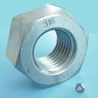

我们用什么仪器精确测量以下工件的内径外径和深度？

Slide 3
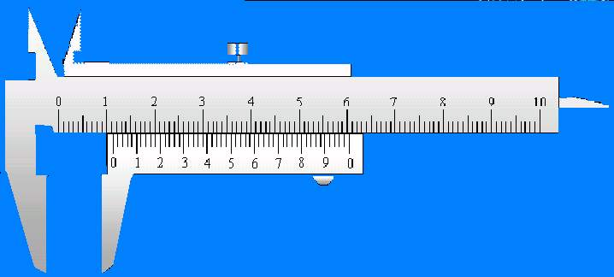
一、游标卡尺的测量原理及使用
内侧量爪
深度尺
紧固螺钉
主尺
游标尺
外测量爪

Slide 4
①、握尺方法：
用手握住主尺,四个手指抓紧,大姆指按在游标尺的右下侧半圆轮上，并用大姆指轻轻移动游 标使活动量爪能卡紧被测物体，略旋紧固定螺钉，进行读数。
②、注意事项：
a、用量爪卡紧物体时，用力不能太大，否则会使测量不准确，并容易损坏卡尺.卡尺测量不宜在工件上随意滑动，防止量爪面磨 损。
b、卡尺使用完毕，要擦干净后，将两尺零线对 齐，检查零点误差有否变化，再小心放入卡尺专用盒 内，存放在干燥的地方。

Slide 5
游标卡尺的刻度原理：
10分度：
主尺每小格１ｍｍ，游标尺10
小格９ｍｍ，每小格０.９ｍｍ
０
１
主尺
２
ｃｍ
０
游标尺
１０

Slide 6
0 1cm 2
0 5 10

Slide 7
0 10 20
0 5 10

Slide 8
0 10 20
0 5 10

Slide 9
0 10 20
0 5 10

Slide 10
0 10 20
0 5 10

Slide 11
读数规则及读数公式：
1.从游标尺的零刻度线对准的主尺位置，读出主尺毫米刻度值（取整毫米为整数X）
2.找出游标尺的第几(n)刻线和主尺上某一刻线对齐，则游标读数为：n×精度（精度由游标尺的分度决定）
3.总测量长度为：ι＝X＋n×精度

Slide 12
游标尺的第六格与主尺的某条线对齐，读作０.６ｍｍ
２
主尺
３
ｃｍ
主尺读数起始处
０
游标尺
１０
答案：
23.6ｍｍ

Slide 13
０
主尺
１
２
ｃｍ
０
游标尺
10
20
看上图思考下列问题：
1.主尺上的最小单位是多少?
2.游标尺刻度的总长是多少？每个小格是多长？
3.此游标卡尺的精度是多少？这样的游标卡尺我们怎么读数？

Slide 14
20分度：
主尺每小格1ｍｍ，游标尺20小格１9ｍｍ，每小格0.95ｍｍ
０
主尺
１
２
ｃｍ
０
游标尺
10
20

Slide 15
１0
11
主尺
12
ｃｍ
０
游标尺
１０
２０
主尺读数起始处
游标尺的第三格与主尺的某条线对齐,读作0.15ｍｍ
答案：
104.15ｍｍ

Slide 16
０
１
２
３
４
主尺
５
ｃｍ
游标尺
０
１０
２０
３０
４０
５０
看上图思考下列问题：
1.游标尺刻度的总长是多少？每个小格是多长？
2.此游标卡尺的精度是多少？这样的游标卡尺我们怎么读数？

Slide 17
50分度：
主尺每小格１ｍｍ，游标尺50小格49ｍｍ，每小0.98ｍｍ。
０
１
２
３
４
主尺
５
ｃｍ
游标尺
０
１０
２０
３０
４０
５０

Slide 18
0
1
0
5
10
4.1mm
0
1
0
5
10
10.5mm

Slide 19
0
1
2
3
0
10
20
10.75mm
0
1
2
3
0
10
20
9.40mm

Slide 20
0
1
2
3
4
5
6
7
8
9
10
0
1
2
3
4
5
6
7
8
9
0
10.24mm
0
1
2
3
4
5
6
7
8
9
10
0
1
2
3
4
5
6
7
8
9
0
17.00mm

Slide 21
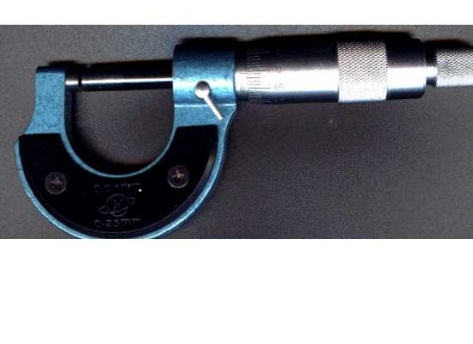
二、螺旋测微器的测量原理及使用
测微螺杆
圆柱形固定尺
微调旋钮
（一）认识螺旋测微器
粗调旋钮
小砧
金属固定框架
隔热握垫
制动器
可动刻度尺

Slide 22
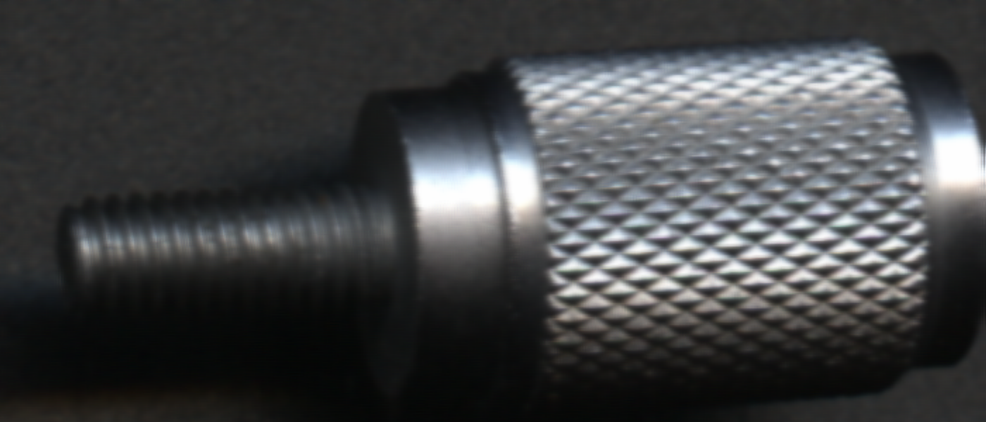
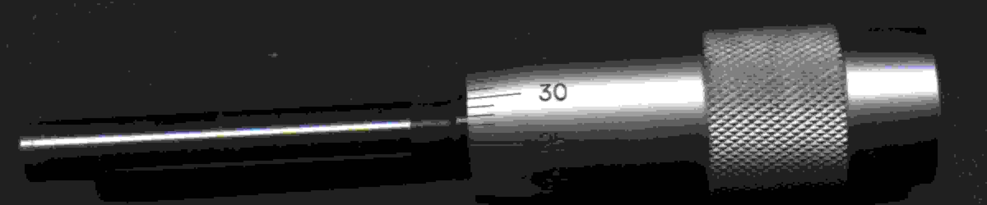
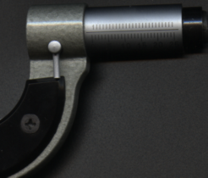
部件透视
微调旋钮（固定在粗调旋钮上）
测微螺杆以及与它连在一起的粗调旋钮。
固定框架和定刻度尺

Slide 23
固定刻度
0
5
10
15
20

Slide 24
工作原理
1. 把平动转化为转动；
2. 平动距离=螺纹间距=0.5mm;
即：粗测旋钮转动一周，螺杆进退0.5mm；
3. 50等分动刻度的圆周；
即：每一份等于0.01mm.

Slide 25
可动刻度
10
5
固
定
在
粗
调
旋
钮
上
0
45
10

Slide 26
螺旋测微器的读数方法：
测量时被测物体长度的整数部分有固定刻度上读出，小数部分由可动刻度E读出（注意要估读一位数）。读数时，特别要注意固定刻度上表示0.5mm 的刻度线是否露出。
20
15
1.601mm
10
0
5
5
10
15
20
30
10
30
25
25
20
20
5
15
0
5
10
15
0
10
15
20
15
20
10
10
9.694mm
10.192mm

Slide 27
1992年高考试题：如图所示，在测金属丝直径时，螺旋测微器读数如图．可知该金属丝直径d=______×10^{－3} m．
0.900
30
45
40
0
5
35
10
15
20
10
返回

Slide 28
20
15
10
0
5
10
15
20
5
0
3.603mm
30
25
20
0
5
10
15
8.694mm
15
20
10

